Slide 1
ŠKOLENÍ O OSVĚDČENÝCH POSTUPECH PŘI POUŽÍVÁNÍ OSOBNÍCH OCHRANNÝCH PROSTŘEDKŮ (OOP)

Slide 2
ÚVOD (PRO ŠKOLITELE)
Pro účely implementace osvědčených postupů vypracovala NEPSI soubor vzdělávacích zdrojů.
Každý školicí set v PowerPointu pokrývá téma, které je relevantní pro pracovníky ve všech oborech, které používají materiály obsahující krystalický oxid křemičitý. Sety poskytují informace o riziku expozice vůči prachu, které se vztahují k tomuto tématu, a o osvědčených postupech a opatřeních k jejich zmírnění. Smyslem školení je informovat a vzdělávat pracovníky, aby dostupné mechanismy používali efektivně a omezili expozici vůči dýchatelnému krystalickému oxidu křemičitému (RCS) na pracovišti.
Použijte prázdnou šablonu a vyhrazená místa a přidejte si do tohoto školení další informace dle potřeby.

Slide 3
UPOZORNĚNÍ
Informace v tomto powerpointovém školení mají povahu doporučení a informací. Nejedná se o standard či nařízení a nevznikají nové právní povinnosti, ani se nemění stávající povinnosti plynoucí ze zdravotní legislativy a politiky.

Slide 4
ÚVOD
Je naprosto zásadní, abyste se v práci chránili před nebezpečím.
Během tohoto školení se dozvíte:
Co jsou osobní ochranné prostředky (OOP) a jak mohou přispět k minimalizaci expozice vůči škodlivému RCS
Kdy a jak OOP nosit
Osvědčené postupy při používání OOP
Text, který vyplní školitel – pokud jste přidali svůj vlastní snímek, přidejte stručný přehled kontextuálního materiálu
Notes:
Nadměrná expozice vůči dýchatelnému krystalickému oxidu křemičitému (RCS) může pracovníkům v dlouhodobém výhledu způsobit závažné zdravotní problémy. Z tohoto důvodu je nutné, aby každý pracovník znal osvědčené postupy, které tuto expozici omezují či eliminují.
Předmětem tohoto powerpointového školení je správné používání osobních ochranných prostředků (OOP) u pracovníků, kteří jsou vystaveni dýchatelnému krystalickému oxidu křemičitému.

Slide 5

TECHNIKY OMEZOVÁNÍ PRAŠNOSTI
SPRÁVNÁ HYGIENA / ÚKLID
Praní pracovních oděvů a vysávání prachu, který vzniká při výrobních procesech, zamezuje akumulaci prachu – čisté pracovní prostředí je bezpečné
VODA
Mokré procesy znemožňují prachu, aby se dostal do vzduchu, protože se zachytí ve vodě
OOP jsou jedním z pěti hlavních nástrojů k omezování prašnosti.
OCHRANNÉ PROSTŘEDKY
OOP (např. roušky) chrání pracovníky před prachem, pokud ostatní opatření neomezují expozici dostatečným způsobem
UZAVŘENÝ PROSTOR
Provádění procesů, při kterých vzniká RCS, v uzavřeném prostředí, zamezuje expozici vůči prachu u zdroje
EXTRAKCE / VĚTRÁNÍ
Zachycování RCS u zdroje, než dojde k expozici, a nahrazování znečištěného vzduchu čistým.

Slide 6

TYPY OOP
Ochranná sluchátka
Přilba
Ochranné brýle
Rouška / prostředky chránící dýchací soustavu
Overal
Bunda
Vysoké boty
Rukavice
Notes:
OOP zahrnují ochranné oděvy či prostředky, které mají za cíl chránit pracovníka před úrazem či nákazou.
OOP by měly být k dispozici na všech pracovištích, ale měly by se používat až jako poslední možnost poté, co byla vyzkoušena veškerá ostatní opatření, ale nezajistila dostatečnou ochranu před expozicí vůči prachu.

Slide 7

PROČ POUŽÍVAT OOP?
OOP svého uživatele chrání před fyzickou újmou a nebezpečími na pracovišti včetně dýchatelného krystalického oxidu křemičitého
Používání OOP (v případě potřeby) je důležité, protože se jedná o preventivní opatření při řízení rizik
Prostředky pro ochranu dýchací soustavy přispívají ke zmírnění expozice vůči škodlivému dýchatelnému krystalickému oxidu křemičitému (RCS)

Slide 8


RIZIKA TÉTO ČINNOSTI
Správné fungování tohoto prostředku má zásadní význam pro naši ochranu před RCS
Dlouhodobá expozice vůči vysokým úrovním RCS může způsobit závažné plicní onemocnění
Je důležité, abychom se před expozicí vůči tomuto vzdušnému prachu chránili každý den.
Dodržováním osvědčených postupů dnes chráníme své zdraví do budoucna.
Jak prožijete svou penzi?

Slide 9
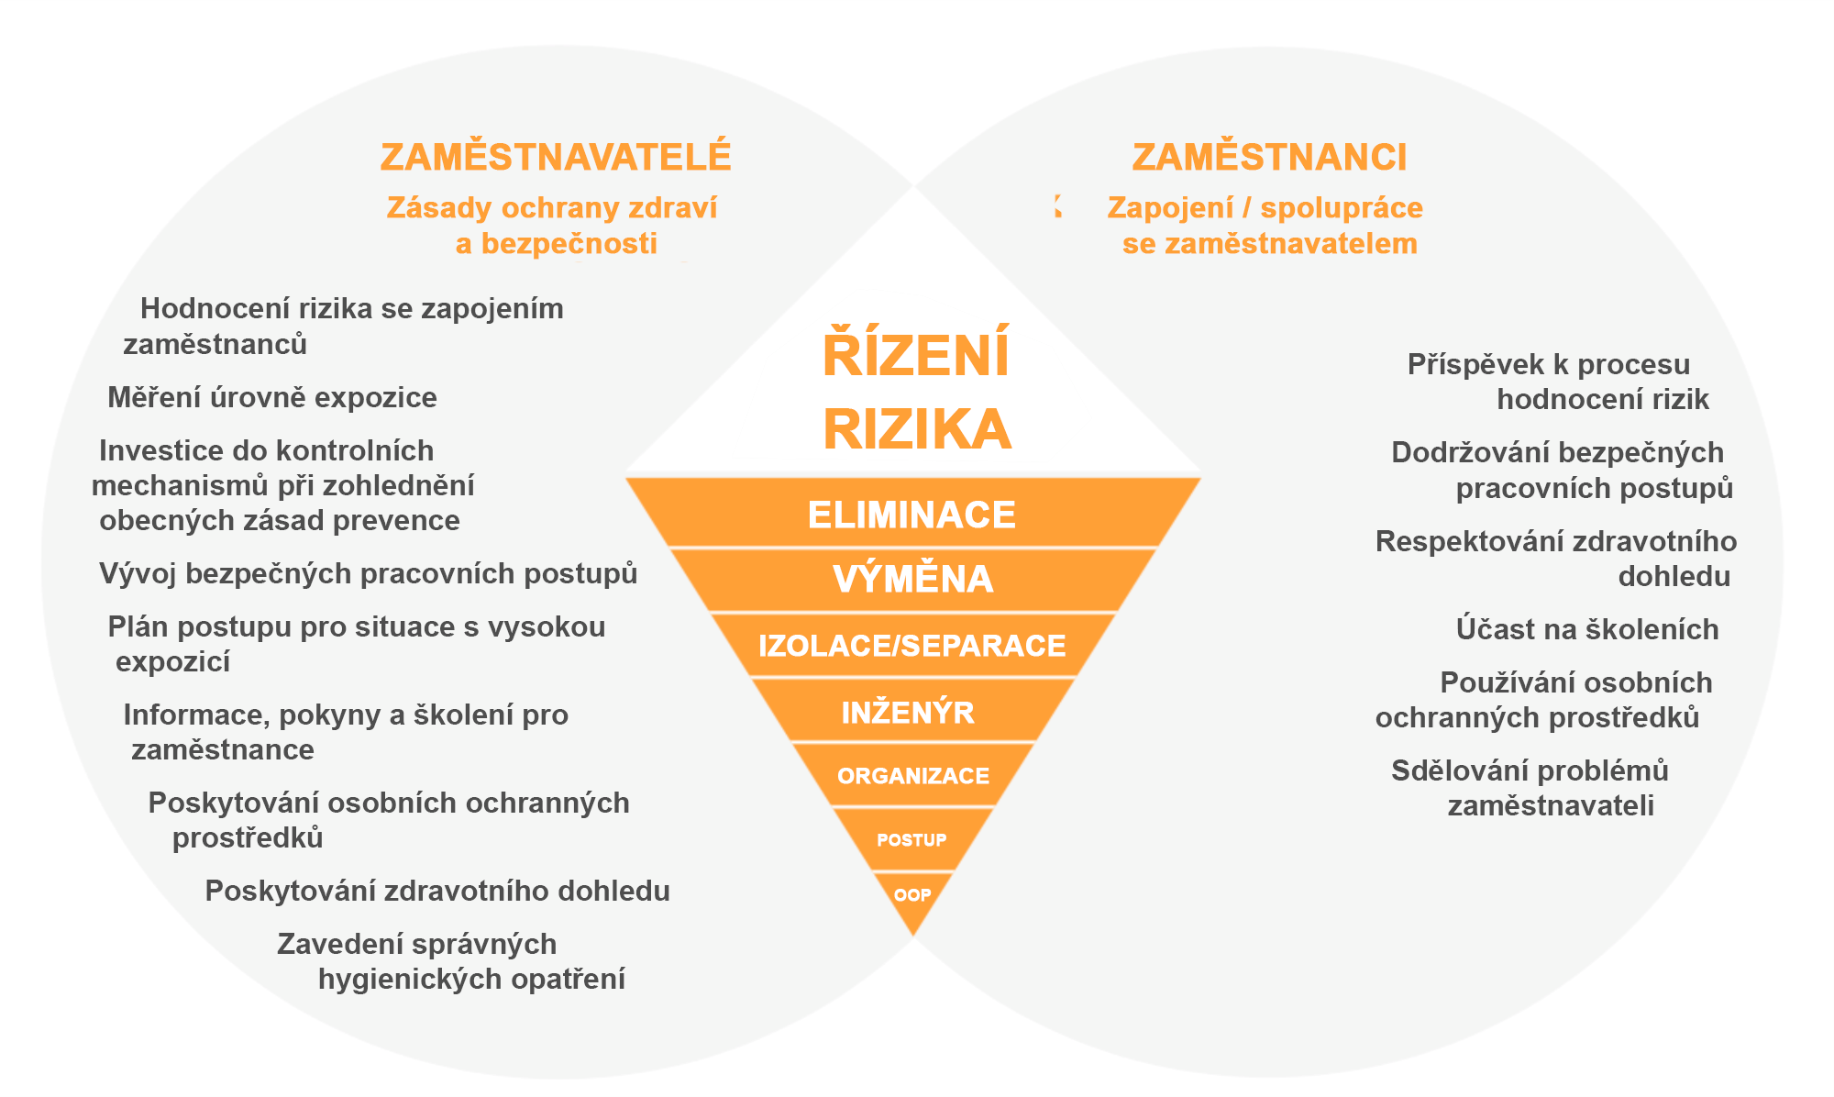
HIERARCHIE ŘÍZENÍ RIZIK
Jelikož OOP chrání jen toho, kdo je nosí, a jelikož mohou být použity nesprávně či mohou být poškozeny, nejsou zcela spolehlivé.
Pracovníci by OOP měli nosit, jen pokud jsou k tomu vyzváni, a jen jako poslední možnost poté, co se ostatní opatření ukážou jako neúčinná.
Notes:
Následující diagram shrnuje proces řízení rizik z perspektivy zaměstnance i zaměstnavatele, co se týče dýchatelného krystalického oxidu křemičitého. Systém ochrany zdraví a bezpečnosti, který je v podnicích zaveden, musejí respektovat jak zaměstnanci, tak zaměstnavatel.

Slide 10
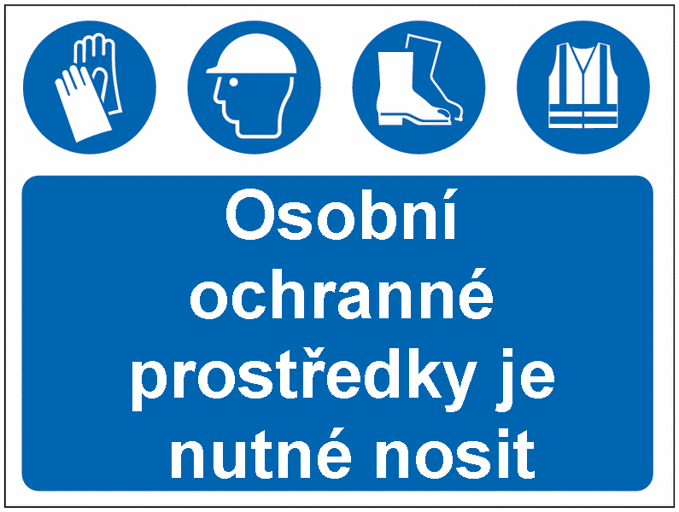
JAKÉ OOP POUŽÍVÁME?
Text pro školitele – zadejte informace o OOP, které se týkají vašeho pracovního kontextu.
Notes:
OOP se nosí, jen pokud je k tomu vydán příslušný pokyn, a měly by být vybírány na základě výkonnosti (např. faktor ochrany), pohodlí a trvanlivosti.
Úkony, které vyžadují použití OOP, budou opatřeny příslušným značením a piktogramy.
Během veškerých úkonů, při kterých se práší, je nutné používat ochranné oblečení (overaly). Lze použít tmavé overaly, na kterých je lépe vidět kontaminace prachem.

Slide 11
KONTROLA POŠKOZENÍ
Před nasazením OOP zkontrolujte, zda nejsou poškozeny:
Trhliny
Natržení
Úniky
Praskliny (přilby, roušky, ochranné brýle, chrániče prstů)
Poškozené OOP okamžitě nahraďte.
(overaly, rukavice, obuv)
Notes:
Jakmile je zjištěno, že příslušný úkon nelze provádět bez OOP, musejí pracovníci zkontrolovat, zda nejsou tyto prostředky poškozené a příliš opotřebované.
Poškozené OOP vystavují pracovníky zbytečnému riziku. Pokud se některý prostředek používá pravidelně či se o něj dělí řada pracovníků, je pravděpodobné, že po opakovaném, dlouhodobém používání bude poškozen.
V případě poškození musí být OOP okamžitě nahrazen.

Slide 12
SPRÁVNÉ POUŽÍVÁNÍ
Při nasazování OOP je třeba zkontrolovat:
Zda nositeli dobře sedí
Zda neomezuje schopnost nositele vykonat úkon bezpečně (např. příliš omezené zorné pole)
Zda je kompatibilní s dalšími OOP
Notes:
Používání OOP nemusí být pohodlné, ale je důležité nosit je správně.
Prostředky jako roušky, ochranné brýle a přilby je nutné přizpůsobit anatomickým potřebám nositele.
Pokud používáte větší počet OOP (např. roušku proti prachu a hledí při sváření), ověřte, zda jsou kompatibilní.
Nezapomínejte, že účinnost OOP ovlivňují i jiné faktory jako vousy. Operátoři, kteří mají vousy, by měli používat respirátory s přívodem vzduchu, aby se jim do nich nedostal prach.

Slide 13
PO POUŽITÍ
Je-li to možné, odstraňte prach z OOP například pomocí vzduchové sprchy
Zašpiněné oblečení a vybavení uchovávejte v určeném místě
Neberte si špinavé OOP domů
OOP nahrazujte novými podle pokynů výrobce
Notes:
Po použití OOP vyčistěte (dle potřeby) a ukliďte je na patřičné místo. Čištění OOP jako oblečení je záležitostí zaměstnavatele.
Zaměstnanci si za žádných okolností nesmějí brát OOP domů.

Slide 14

FILTRY
Respirátory a filtry proti prachu se obvykle klasifikují jako FFP1, FFP2 a FFP3.
Jelikož dýchatelný krystalický oxid křemičitý je považován za vysoce rizikový škodlivý prach, v závislosti na hodnocení rizika noste respirátory proti prachu s filtry třídy FFP2 nebo FFP3 nebo filtry třídy N95 či vyšší.
Klasifikace respirátoru je patrná z jeho značení

Slide 15

ČIŠTĚNÍ OBLEČENÍ
Chcete-li zamezit zbytečné expozici vůči prachu, vždy používejte patřičné čisticí prostředky, pokud jsou k dispozici.
Notes:
Níže uvádíme osvědčené postupy při čištění OOP. Vedle videa vidíte graf, kde červený sloupek ukazuje koncentraci prachu v mg/m3.
Měření koncentrace prachu se nevztahuje k dýchatelnému krystalickému oxidu křemičitému, nýbrž je založeno na smíšeném kvantitativním přístupu. Důležitá není hodnota koncentrace prachu, nýbrž relativní rozdíl mezi úrovněmi expozice během doporučovaného postupu a jiných postupů.

Slide 16
OOP – CO DĚLAT A CO NE
CO DĚLAT
Dodržujte pokyny výrobce
Zajistěte, aby OOP dobře sedělo. Účinnost prostředků na ochranu dýchací soustavy nesmí být narušována vousy.
Ověřte, zda jsou OOP kompatibilní, pokud jsou kombinovány
Opakovaně použitelné OOP po použití očistěte a uložte na určené čisté místo
Špinavé overaly oddělte od čistého oblečení a zajistěte pravidelné praní
CO NEDĚLAT
Nepoužívejte OOP, které jsou poškozené či nadměrně opotřebované
Nepoužívejte OOP, když to není nutné. Některé OOP mohou omezovat vaši schopnost provádět úkony bezpečně.
Neberte si OOP domů

Slide 17
ZÁVĚR
Při používání OOP mějte na paměti tři jednoduché zásady:
Kontrolujte, zda OOP nevykazují známky poškození
Zajistěte, aby OOP dobře seděly (a aby účinnost prostředků na ochranu dýchací soustavy nenarušovaly vousy)
Po použití OOP uložte na vhodné čisté místo
Školitel může přidat kontextuální závěry
Notes:
OOP by se měly používat jen jako poslední možnost, když se ukáže, že všechna ostatní opatření nestačí k řízení expozice vůči prachu. Pokud jsou OOP potřebné, jejich používání by mělo být sledováno a kontrolováno.

Slide 18
PRÁZDNÝ SNÍMEK
Na tento snímek můžete přidat obsah odpovídající příslušnému pracovnímu prostředí/kontextu.
Chcete-li změnit obrázek, klikněte pravým tlačítkem myši a zvolte možnost Změnit obrázek a následně Toto zařízení.
Chcete-li přidat další snímky, klikněte nahoře na tlačítko Nový snímek.

Slide 19
DALŠÍ ZDROJE
Osobní ochranné prostředky – osvědčené postupy (list 2.1.15)
Průvodce NEPSI osvědčenými postupy
Průvodce NEPSI pro MSP
Chcete-li další informace o dýchatelném krystalickém oxidu křemičitém,
navštivte e-learningovou platformu NEPSI na stránce training.nepsi.eu

